Slide 1
Городской семинар
организаторов летнего отдыха
2016 года
Организационно-методические документы лагеря
в контексте актуальных нормативно-правовых
и программно-целевых установок
Татьяна Ивановна Молгачева, зам.директора
МБУ ДО «ЦДТ Московского района»,
член районного КС по организации отдыха, оздоровления и занятости детей и подростков
89047829292

Slide 2
ОБЩИЕ ПРИНЦИПЫ ДОКУМЕНТАЛЬНОГО ОБЕСПЕЧЕНИЯ
ЛЕТНЕГО ОЗДОРОВИТЕЛЬНОГО ЛАГЕРЯ
ДЕЙСТВУЮЩЕЕ ЗАКОНОДАТЕЛЬСТВО
ОБЪЁМ, РЕГЛАМЕНТ
ДОКУМЕНТЫ
НА ОТКРЫТИЕ ЛАГЕРЯ
ГОСЗАКАЗ, СОЦЗАКАЗ,
РЕСУРС ОУ
ДОКУМЕНТЫ ВНУТРЕННЕГО
ОБЕСПЕЧЕНИЯ ДЕЯТЕЛЬНОСТИ ЛАГЕРЯ
СПЕЦИФИКА
СОДЕРЖАНИЕ
ПРОГРАММА ЛАГЕРЯ
ДОКУМЕНТЫ
ПО РЕАЛИЗАЦИИ ПРОГРАММЫ
КОМПЕТЕНТНОСТЬ КАДРОВ, ТРАДИЦИИ В ОРГКУЛЬТУРЕ ОУ, ЛАГЕРЯ
КАЧЕСТВО, БЕЗОПАСНОСТЬ,
ПРАВОВАЯ ЗАЩИЩЁННОСТЬ

Slide 3
Перечень документов лагеря «Надежда» МБУ ДО «ЦДТ Московского района»
Перечень документов лагеря «Надежда» МБУ ДО «ЦДТ Московского района»
Документы на открытие лагеря
Нормативно-правовые документы (РФ, регион, муниципалитет): перечень, диск
Организационно-распорядительные документы/локальные акты на открытие лагеря
Приказ управления образования администрации/распоряжение администрации
Приказ ОУ об открытии лагеря с приложением списка сотрудников
Штатное расписание
Приказ УО об охране жизни и здоровья
Приказ ОУ об охране жизни и здоровья
Приказ ОУ о назначении ответственных за ПБ
Акты и иные документы по требованию ФГПН
Акты и иные документы по требованию роспотребнадзора
Личные санитарные книжки
Санитарно-эпидемиологическое заключение
План производственного контроля ОУ на летний период
Положение о лагере
Режим работы лагеря; Правила внутреннего распорядка
Акт приёмки лагеря
3. Документы по технике безопасности и охране труда
Приказ о возложении отв. По ОТ и ТБ/обязанностей по проведению инструктажей
Инструкции по и ТБ и ОТ
Журналы регистрации инструктажей
Иные документы/локальны е акты
Документы по внутренней деятельности лагеря
4. Документы коллегиальных органов самоуправления
Педагогический совет лагеря
Производственные совещания работников лагеря
5. Приказы по основной деятельности лагеря
6. Документы по кадрам
Штатное расписание
Список сотрудников
График работы сотрудников
Должностные инструкции
Заявления работников лагеря
7. Организация питания
Смета расходов на питание
Договор об организации питания
Список на льготное питание/акты обследования ж/б условий, справки
Табель учёта посещаемости детей
Акты на списание порций
Копии меню
Журнал осмотра дежурных
8. Организация лечебно-профилактической работы
План лечебно-профилактической работы
Договор о сотрудничестве с лечебным учреждением
Разрешение родителей на медицинские осмотры
Результаты осмотра
Сведения о группе здоровья детей
Результаты Мониторинга антропометрических показателей
9. Программа лагеря
Программа лагеря
Дополнительные общеобразовательные общеразвивающие программы
Методическое обеспечение программы
10. Организационно-планирующие документы
План работы лагеря
План работы с отрядами
Расписание кружков и секций/ творческих мастерских
План работы психолога
План работы инструктора по физвоспитанию
План мероприятий, направленных на безопасное поведение, профилактику асоциального поведения правонарушений
План лечебно-профилактической работы
План организационно-методической деятельности
План работы с родителями
11. Организация детского самоуправления в лагере (Положение, план, протоколы заседаний или рабочие материалы)
12. Организация работы с родителями
Положение о коллегиальном органе родительского самоуправления/самодеятельности
План организации работы с родителями
Протоколы Родительских собраний
Заявления родителей
Памятки
13. Организация работы по профилактике правонарушений и употребления ПАВ
Социальный паспорт лагеря
План мероприятий, направленных на профилактику
Методические материалы
14. Психолого-педагогическое сопровождение лагерной смены
План работы психолога
Карта диагностических методик
Рабочие материалы
15. Организация внешних контактов
Система взаимодействия с социальными партнёрами
Договоры о сотрудничестве
Взаимодействие со СМИ
16. Аналитические и отчётные документы
Анализ работы лагеря
Мониторинг реализации Программы
Статистический отчёт
Примечаие: Данный перечень не является обязательным.
Некоторые документы дублируются для удобства пользования проверяющих по каждому из направлений.

Slide 4
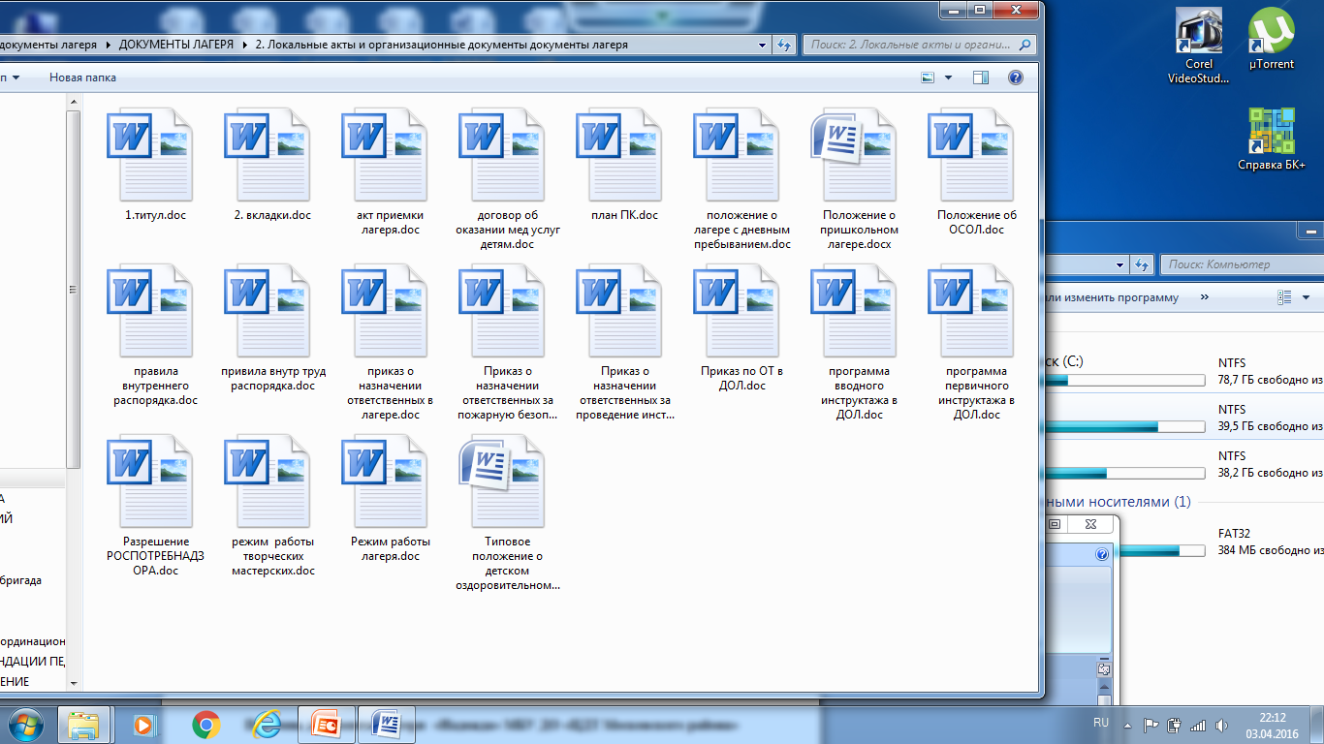
Система хранения и преемственность в передаче информации обеспечивает:
Оптимизацию деятельности кадров, привлечённых к работе лагеря
Экономию времени в подготовке к очередной летней кампании
Возможность корректировки и совершенствования документов

Slide 5
Нормативно-правовые документы (РФ, регион, муниципалитет): (перечень, диск)
2. Организационно-распорядительные документы/локальные акты на открытие лагеря
Приказ управления образования администрации/распоряжение администрации
Приказ ОУ об открытии лагеря с приложением списка сотрудников (во исполнение приказа управления образования; исполняется в организационно-распорядительных документах ОУ, лагеря, организационно-планирующих документах лагеря )
Штатное расписание (утверждённое роспортебнадзором)
Приказ УО об охране жизни и здоровья(ответственность возлагается на нач.лагеря)
Приказ ОУ об охране жизни и здоровья (во исполнении приказа УО, ответственность перераспределяется на всех сотрудников)
Приказ ОУ о назначении ответственных за ПБ (распределение действий при пожаре /эвакуации поимённо)
Акты и иные документы по требованию ФГПН (у зам.директора по АХР)
ППР РФ: http://pojbez.com/images/documents/nd/PPR/PPR-2012
Письмо Министерства РФ по делам ГО и ЧС и ликвидации последствий стихийных бедствий от 18.12.2013 № 19-3-1-5587
"О ведомственных документах по ПБ"

Slide 6
Акты и иные документы по требованию роспотребнадзора
Сан.эпидемиологические требования к устройству, содержанию и организации режима работы стационарных организаций отдыха и оздоровления детей (введены постановлением Главного государственного санитарного врача РФ от 27.12.2013 № 73)
Сан.-эпидемиологические требования к организации и проведению дезинсекционных мероприятий против синантропных членистоногих СанПиН 3.5.2.1376-03 (утв. постановлением Глав. гос.санитарного врача РФ от 09.06.2003 № 126)
Санитарно-эпидемиологические требования к проведению дератизации СП 3.5.3.1129-02 (утв. постановлением Глав. гос. санитарного врача РФ от 18.07.2002 № 24)
Личные санитарные книжки (согласно штатному расписанию)
Приказ Федеральной службы по надзору в сфере защиты прав потребителей и благополучия человека от 20.05.2005 № 402 "О личной медицинской книжке и санитарном паспорте" (в ред. Приказа Роспотребнадзора от 07.04.2009 № 321)
Санитарно-эпидемиологическое заключение
План производственного контроля ОУ на летний период

Slide 7
Положение о лагере Письмо минздравсоцразвития РФ от 14.11.2011 № 18-2/10/1-7164 "О типовом положении о детском оздоровительном лагере"
Правила внутреннего распорядка
Режим работы лагеря;
3. Документы по технике безопасности и охране труда
Приказ о возложении отв. По ОТ и ТБ/обязанностей по проведению инструктажей
Инструкции по и ТБ и ОТ (персональные на каждого сотрудника, согласно штатному);
Журналы регистрации инструктажей (титул, программа вводного инструктажа, программа общего инструктажа на рабочем месте, журнала инструктажей, инструкции)
Иные документы/локальные акты
Акт приёмки лагеря (поля с информацией о лагере заполняются предварительно)

Slide 8
Документы по внутренней деятельности лагеря
(утверждаются начальником лагеря,
принимаются коллегиальным органом лагеря, согласно Положению о лагере, могут согласовываться с директором ОУ)
Письмо Министерства образования и науки РФ от 14.04.2011 № МД-463/06 "О рекомендациях по организации детского оздоровительного отдыха"
4. Документы коллегиальных органов самоуправления
Педагогический совет лагеря (Положение, план, протоколы) педагогические вопросы
Производственные совещания работников лагеря
(Положение, план, протоколы) вопросы жизнеобеспечения
(здесь же могут быть:органы самоуправления родителей,детского самоуправления, если их деятельность развита в лагере как таковая
5. Приказы по внутренней деятельности лагеря, журнал регистрации приказов
Приказы во исполнение поступающих приказов ОУ (дублируют и конкретизируют)
Приказы на выездные мероприятия (заявление воспитателя на основании плана работы лагеря…, список детей) Правила организованной перевозки группы детей автобусами утв. постановлением Правительства РФ от 127.12.2013 № 1177)
Приказы об изменении режимных моментов (праздничные дни, перенос завтрака, обеда в связи с выездным мероприятием, об изменении плана мероприятий, замене сотрудников и т.д., об исключении из списочного состава в связи с выбытием.)

Slide 9
6. Документы по кадрам
Штатное расписание (дубль)
Список сотрудников (приложение к приказу ОУ /дубль)
График работы сотрудников Положение об особенностях режима рабочего времени и времени отдыха педагогических и других работников образовательных учреждений (утв. Приказом Минобрнауки РФ от 27.03.2006 № 69)
Должностные инструкции (именные, утв.начальником лагеря)
Заявления работников лагеря
7. Организация питания
Смета расходов на питание
Договор об организации питания(дубль)
Список на льготное питание/акты обследования ж/б условий, справки
Табель учёта посещаемости детей (ежедневно)
Акты на списание порций (согласно отметки об отсутствующих детях)
Копии меню (пополняются ежедневно)
Журнал осмотра дежурных (ведётся работниками пищеблока)

Slide 10
8. Организация лечебно-профилактической работы
План лечебно-профилактической работы (включает лечебно-профилактические процедуры (осущ. медицинскими работниками) мероприятия, направленные на профилактику сохранения, укрепления здоровья( осущ.педагогическими работниками, соц.партнёрами)
Договор о сотрудничестве с лечебным учреждением (при наличии)
Порядок оказания медицинской помощи несовершеннолетним в период оздоровления и организованного отдыха (утв. Приказом Министерства здравоохранения и социального развития РФ от 16.04.2012 № 363н);
Порядок оказания медицинской помощи несовершеннолетним, в том числе в период обучения и воспитания в образовательных организациях (утв. Приказом Министерства здравоохранения РФ от 05.11.2013 № 822н)
Разрешение родителей на медицинские осмотры (если в договоре прописано)
Результаты осмотра (для предоставления родителям)
Порядок выдачи медицинскими организациями справок и медицинских заключений (утв. Приказом Министерства здравоохранения и социального развития РФ от 02.05.2012 № 441н)
Сведения о группе здоровья детей (ведёт медработник, предоставляет педагогам)
Результаты Мониторинга антропометрических показателей (проводит медработник) Методика оценки эффективности оздоровления в загородных стационарных учреждениях отдыха и оздоровления детей. Методические рекомендации МР 2.4.4.0011-10 (утв. Руководителем Федеральной службы по надзору в сфере защиты прав потребителей и благополучия человека, Главным государственным санитарным врачом РФ 24.10.2010)

Slide 11
9. Программа лагеря
Рекомендации по примерному содержанию образовательных программ, реализуемых в организациях, осуществляющих отдых и оздоровление детей (приложение к письму Министерства образования и науки РФ от 01.04.2014 № 09-613 "О направлении методических рекомендаций")
http://rg.ru/2013/12/11/obr-dok.htmlПриказ Минобрнауки России от 29 августа 2013 г. N 1008 г. Москва "Об утверждении Порядка организации и осуществления образовательной деятельности по дополнительным общеобразовательным программам"
Программа лагеря (принята коллегиальным органом и утверждена согласно Положению о лагере)
Дополнительные общеобразовательные общеразвивающие программы (по количеству штатных единиц педагогов ДО; могут реализовываться программы Учреждений доп.образования и их штатных единиц по договору о сетевом взаимодействии; реализуется ознакомительный уровень данных программ) Минобрнауки России от 14.12.2015 N 09-3564 «О внеурочной деятельности и реализации дополнительных общеобразовательных программ»>>>
Методическое обеспечение программы ( разработки всех мероприятий, заявленных в программе и плане работы лагеря; Методические рекомендации по организации ВП в лагере для всех категорий сотрудников)
Мониторинг программы (план мониторинга из программы с приложением всех анкет, диагностик)

Slide 12
10. Организационно-планирующие документы
ФЗ от 24.07.1998 № 124-ФЗ "Об основных гарантиях прав ребенка в Российской Федерации" (в ред. Федерального закона от 02.12.2013 № 328-ФЗ);
ФЗ от 29.12.2010 № 436-ФЗ "О защите детей от информации, причиняющей вред их здоровью и развитию" в ред. Федерального закона от 14.10.2014 № 307-ФЗ)
Принципы планирования:
учёт целевых ориентиров текущего летне-оздоровительного периода (План мероприятий по организации отдыха, оздоровления и занятости детей и молодежи города Нижнего Новгорода на 2015-2016 годы)
включение мероприятия к датам и событиям, профилактические мероприятия, обозначенные в Приказе УО, ОУ об открытии лагеря;
в планах д.б.прямое отражение программы лагеря;
планы штатных единиц формируют планы по направлениям работы (профилактика правонарушений, оздоровительно- профилактическая и т.д.)
чёткая межплановая согласованность (один план не противоречит другому)
соблюдение концентризма в общем плана работы лагеря (все частные планы входят в состав общего, даты соответствуют)

Slide 14
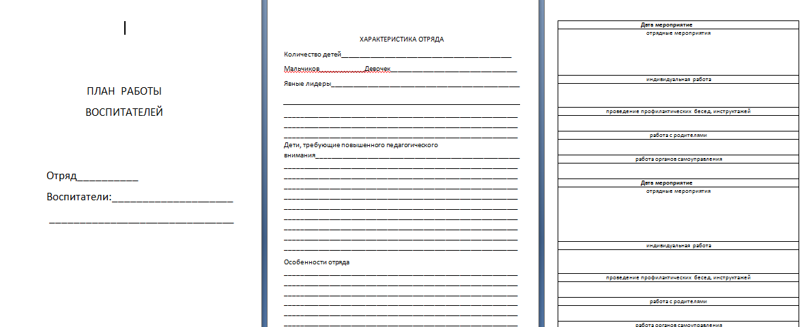

Slide 15
План работы лагеря (включает общелагерные мероприятия, режимные моменты, обозначающие время для реализации различных форм (конкретизируются в планах педагогических работников лагеря)
План работы с отрядами ( ведётся воспитателями каждого отряда; также воспитатели отвечают за сбор и ведение информации: адреса, контакты, заявления родителей, копии документов)
Расписание кружков и секций/ творческих мастерских (отдельно каждой с титулом,)
План работы психолога (мб.программа; психолог м.б. привлечённым)
План работы инструктора по физвоспитанию/план физкультурно-оздоровительной работы (обобщённый, сформирован в соответствие с планом инструктора по физвоспитанию, районных, городских соревнований, аосещение бассейна, спортивно-оздровительных мероприятий, проводимых социальныит партнёрами )
План мероприятий, направленных на безопасное поведение, профилактику асоциального поведения правонарушений (ПБ, ПДД, ОБЖ, Право, профилактика употребления ПАВ, темы занятий психолога, привлечённых специалистов)
План лечебно-профилактической работы (дублируется)
План организационно-методической деятельности (если в штате методист)
План работы с родителями

Slide 16
11. Организация детского самоуправления в лагере (Положение, план, протоколы заседаний или рабочие материалы)
12. Организация работы с родителями
Положение о коллегиальном органе родительского самоуправления/самодеятельности (принято , согласовано согласно локальным актам ОУ, лагеря)
План работы с родителями
дублируется)
Протоколы Родительских собраний (минимум 2)
Заявления родителей
Памятки

Slide 17
13. Организация работы по профилактике правонарушений и употребления ПАВ
Социальный паспорт лагеря (по форме КДН администрации района)
План мероприятий, направленных на профилактику …(дублируется)
Методические материалы (разработки, рекомендации,памятки, буклеты, оформление сменных стендов, статистические материалы)
14. Психолого-педагогическое сопровождение лагерной смены
План работы психолога
Карта диагностических методик
Рабочие материалы(д.б. в наличии, но могут не демонстрироваться)
Если в штате нет психолога, тогда пишется план психолого-педагогического сопровождения, реализующийся пед.работниками на уровне пед.компетенции)

Slide 18
15. Организация внешних контактов
Система взаимодействия с социальными партнёрами (в таблице: соцпартнёр, форма взаимодействия, периодичность)
Договоры о сотрудничестве
Взаимодействие со СМИ (скриншот заметок о лагере, станиц сайта с размещённой информацией, пресс-релизы, эфирные справки и т.д.)
16. Аналитические и отчётные документы
Анализ работы лагеря (предоставляется зам.директора по ВР для включения в отчёт об организации летней оздоровительной работы в ОУ)
Мониторинг реализации Программы лагеря/этапа программы (согласно плану мониторинга Программы)
Статистический отчёт Приказ Федеральной службы государственной статистики от 16.05.2011 № 239 "Об утверждении статистического инструментария для организации федерального статистического наблюдения за деятельностью детских оздоровительных учреждений (лагерей)

Slide 19
3. Организационно-методические документы, материалы (не более 1 балла)
Положение о лагере Правила поведения в лагере (для детей и родителей) Режим работы лагеря (для детей и родителей) План работы лагеря (для детей и родителей) Планы / программы работы кружков Планы работы в отрядах План спортивно-оздоровительных мероприятий План профилактической работы Организация деятельности детского самоуправления (Положение) Организация деятельности педсовета лагеря (Положение, план, протокол) Психологическое сопровождение программы наличие материалов психологического сопровождения наличие плана психологического сопровождения наличие сценариев наличие методических рекомендаций
Итого по разделам: Программа 0,8 Ресурсное обеспечение программы 0,9 Организационно-методические документы, материалы 0,7 ИТОГОВЫЙ БАЛЛ: (08,+0,7+0,9):3=0,8

Slide 20
БЛАГОДАРЮ ЗА ВНИМАНИЕ
Татьяна Ивановна Молгачева, зам.директора
МБУ ДО «ЦДТ Московского района,
(г.Нижний Новгород, Коминтерна, 20А)
89047829292
Molgacheva-73@yandex.ru

